Slide 1
Multiprosessering i python

Slide 2
Multithreading/processing vs asyncio
Når man bruker asyncio trenger man ikke tenke på å låse såkalte “volatile” ressurser
Man trenger ikke bruke egne spesiallagde I/O bibioteker slik man måtte for asyncio (f.eks aiohttp vs. requests)
Det finnes ingen asyncio prosesserings event-loop som man må fyre igang
Men husk: Standard python har ikke EGENTLIG multithreading
Ingen “reel” samtidighet vha. multithreading selv om APIet eksisterer.
Dvs. Noen unntak finnes, c/c++ versjoner av bibliotekene KAN omgå GIL, og visse andre versjoner som Jython og IronPython ikke har GIL begrensning
Bruk av multithreading på python KAN likevel vurderes dersom du bruker biblioteker som ikke samhandler godt med asyncio

Slide 3
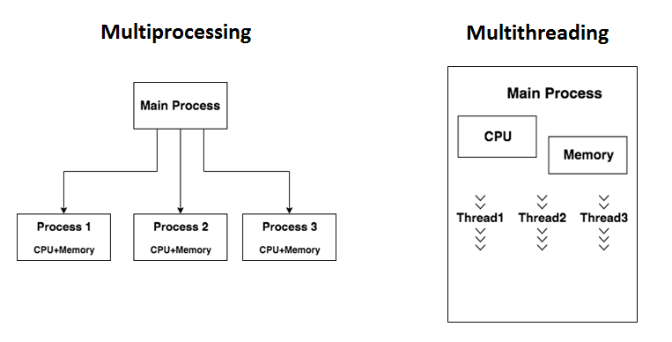
Multiprocessing vs multithreading
Multithreading tilbyr en «måte» å kjøre operasjoner i parallell med samme ressurser i bruk (minne/fil-håndterere etc)
Ved multiprosessering derimot spawnes barne-prosesser som får separate minne-områder og gjerne CPU-kjerner å forholde seg til
Utveksling av informasjon skjer via “shared memory” eller sockets internt på maskinen
PS: Finnes også API som tillater bruk av flere hoster for å parallellisere

Slide 4
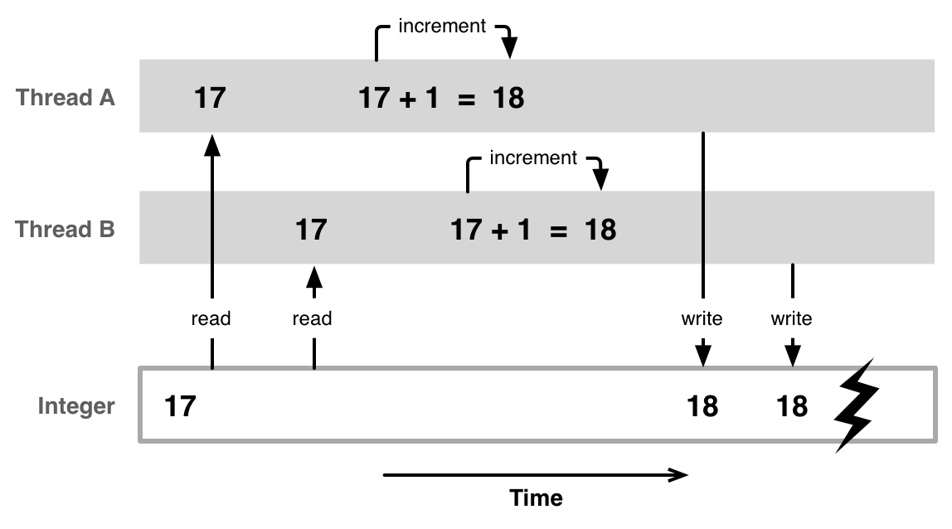
Race conditions
Forskjellige jobber kan operere på samme objekt. Hvis ikke operasjonene er såkalt “atomisk”, så kan dette medføre inkonsistens
Eks: Inkrementering av en teller: count += 1
Består av
Oppslag i minnet
Legge til 1
Legge tilbake i minnet
Må sikre at ikke flere tråder er inne og gjør denne operasjonen samtidig!
Sette på såkalte låser på den delen av koden som er usikker mhp. Tråder
ELLER: Bruke trådsikre APIer.
Skjer IKKE ved bruk av asyncio, siden bare en jobb kjøres i gangen!
lock = Lock()
lock.acquire()
count+=1 # run that volatile code
lock.release()

Slide 5
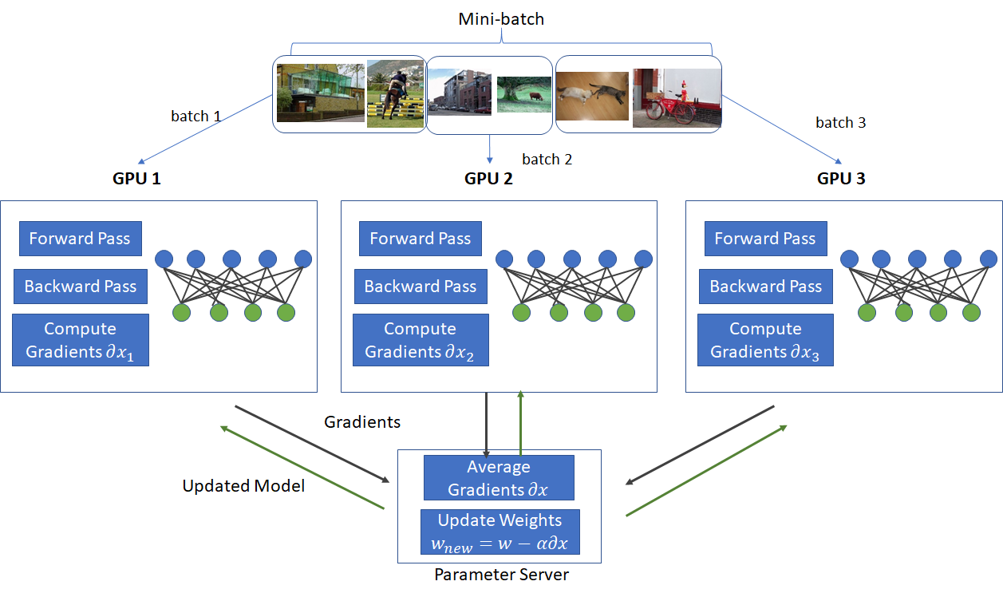
Eksempler på når multiprosessering er anvendelig?
Brukes KUN når det er snakk om tung prosessering som er lett å kjøre i parallel. Eksempler
Numeriske beregninger
Grafikk rendering
Kryptografi søk
Genetiske algoritmer
Maskinlæring
Monte carlo analyse
Dersom det må foregå mye kommunikasjon på tvers mellom del-oppgavene som settes opp i parallel kan det være uhensiktsmessig!

